Slide 1


Capacitación Docker UAT
Level 2 Platform Solution Services Core Integration
Septiembre 2022
Not for distribution

Slide 2

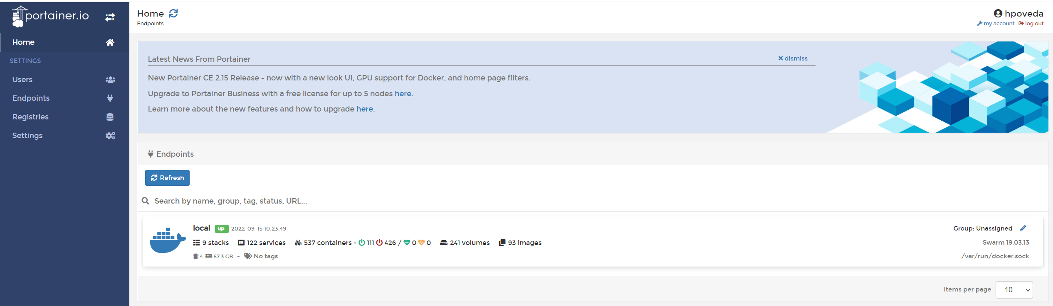
Introducción
Docker es una plataforma creada con el fin de desarrollar, implementar y ejecutar aplicaciones dentro de contenedores.
Actualmente en ambiente UAT tenemos alrededor de 122 servicios funcionales para el consumo de estos.

Slide 3



Objetivo
Adquirir el conocimiento del funcionamiento los servicios de Docker, desplegarlos y monitorearlos en ambiente de UAT.

Slide 4
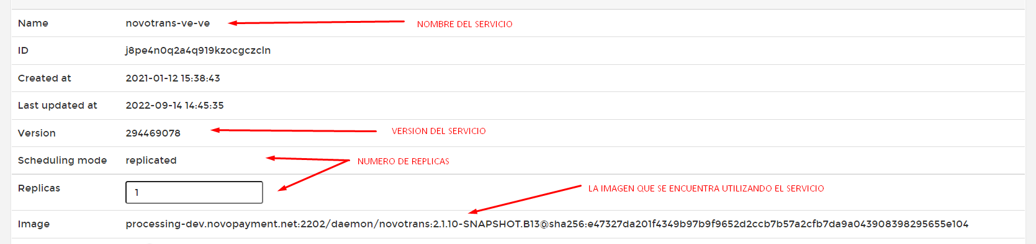

Funcionamiento de los servicios
COMPOSICIÓN DE UN SERVICIO

Slide 5
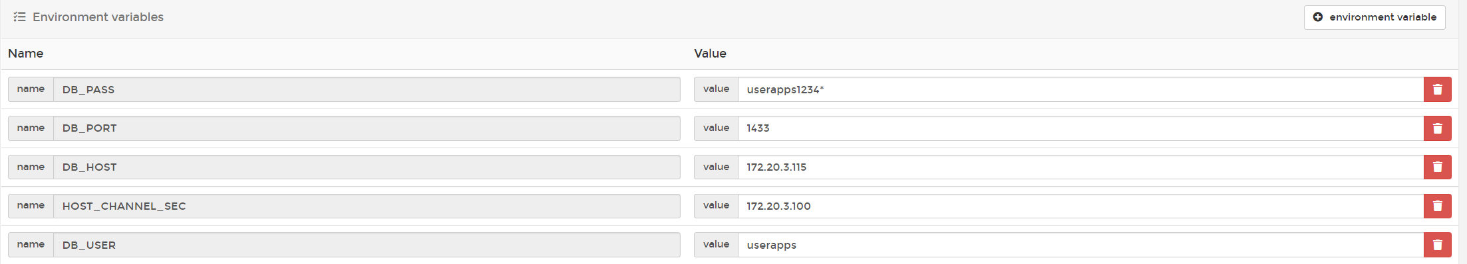
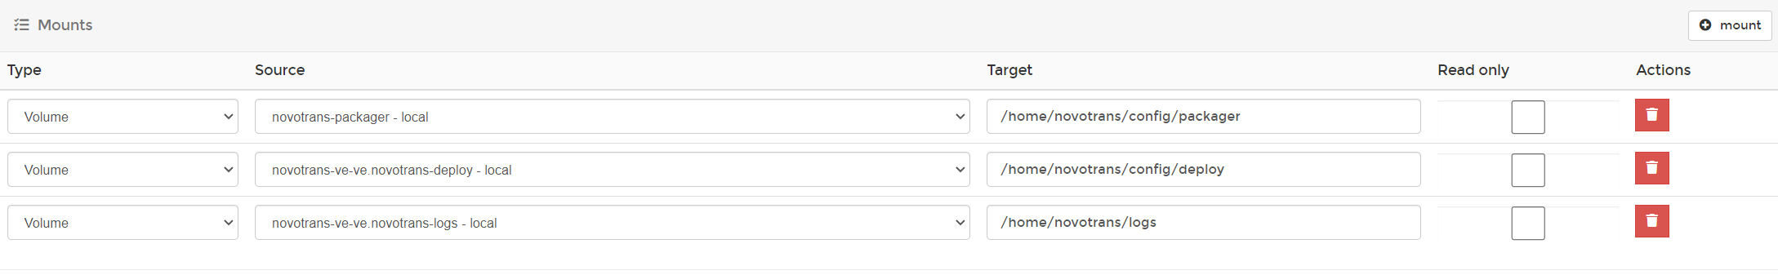
Funcionamiento de los servicios
COMPOSICIÓN DE UN SERVICIO

Slide 6
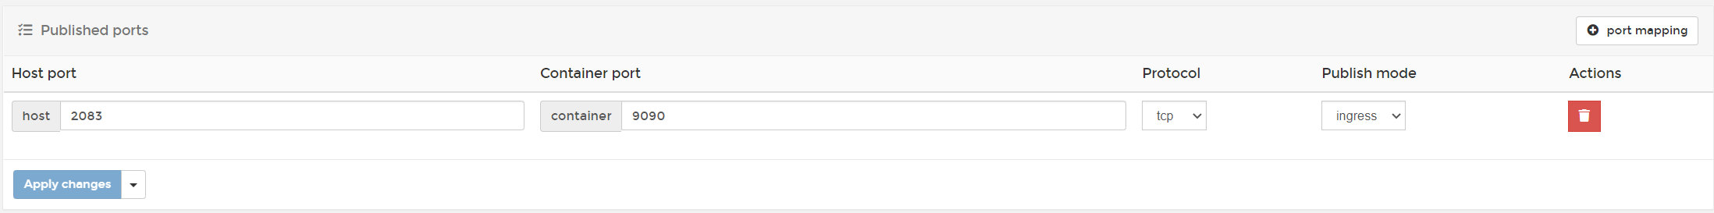
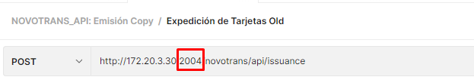
Funcionamiento de los servicios
COMPOSICIÓN DE UN SERVICIO
POSTMAN
POSTMAN

Slide 7
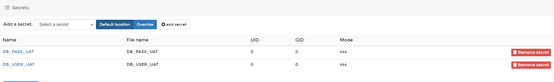
Funcionamiento de los servicios
COMPOSICIÓN DE UN SERVICIO

Slide 8
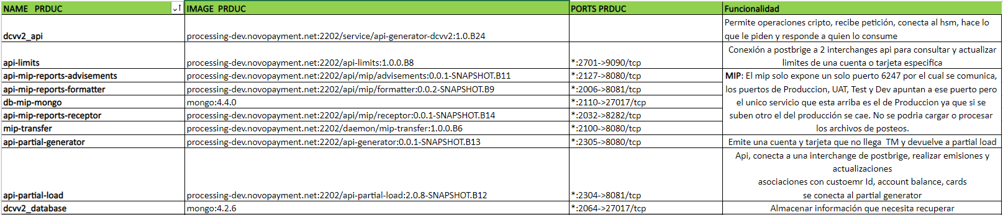
Servicios de UAT
¿Para qué sirven estos servicios?

Slide 9
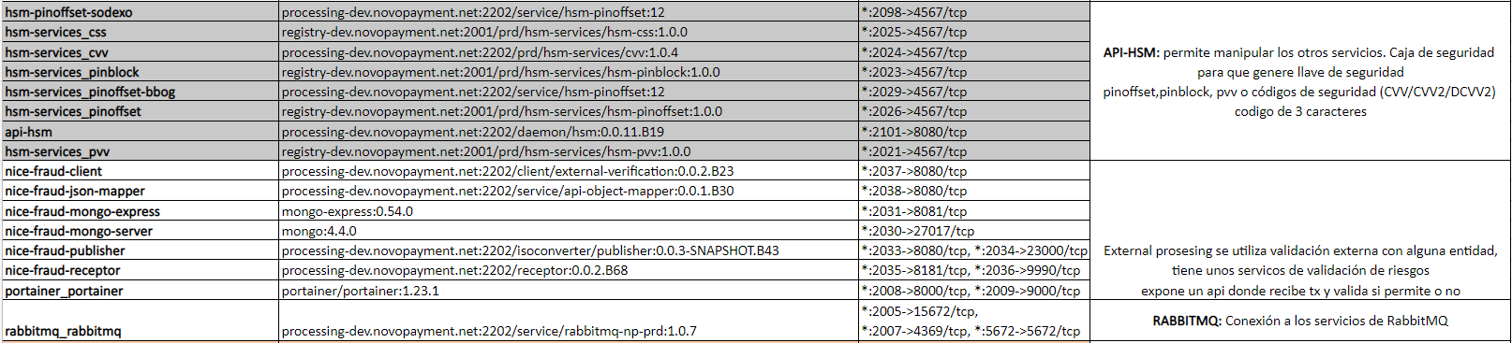
Servicios de UAT
¿Para qué sirven estos servicios?

Slide 10
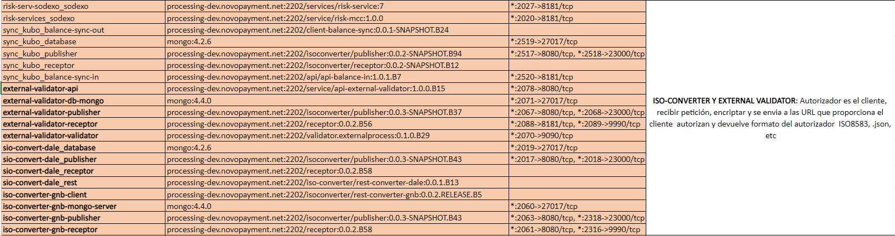
Servicios de UAT
¿Para qué sirven estos servicios?

Slide 11
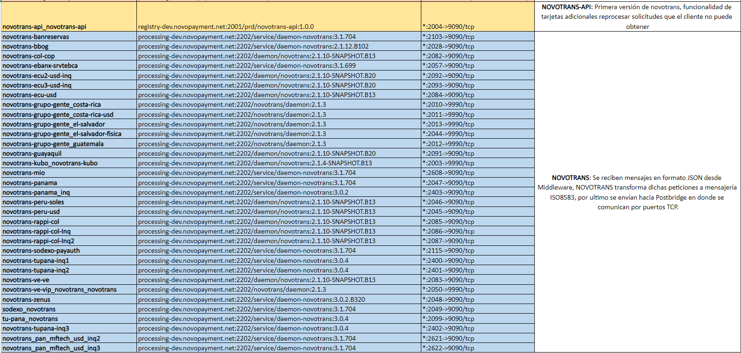
Servicios de UAT
¿Para qué sirven estos servicios?

Slide 12
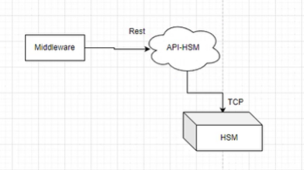
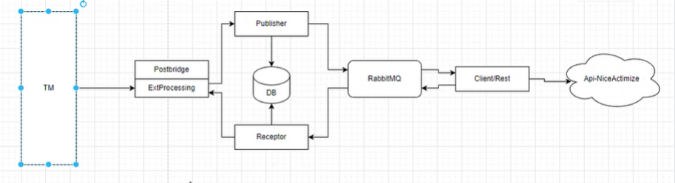
Comunicación entre componentes
API-HSM
NICE

Slide 13
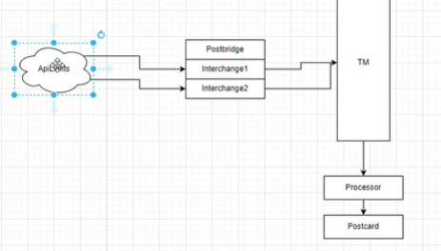
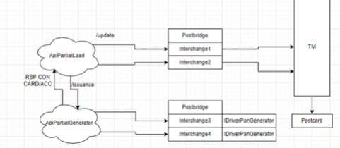
Comunicación entre componentes
API-LIMITS
API- Partial Load

Slide 14
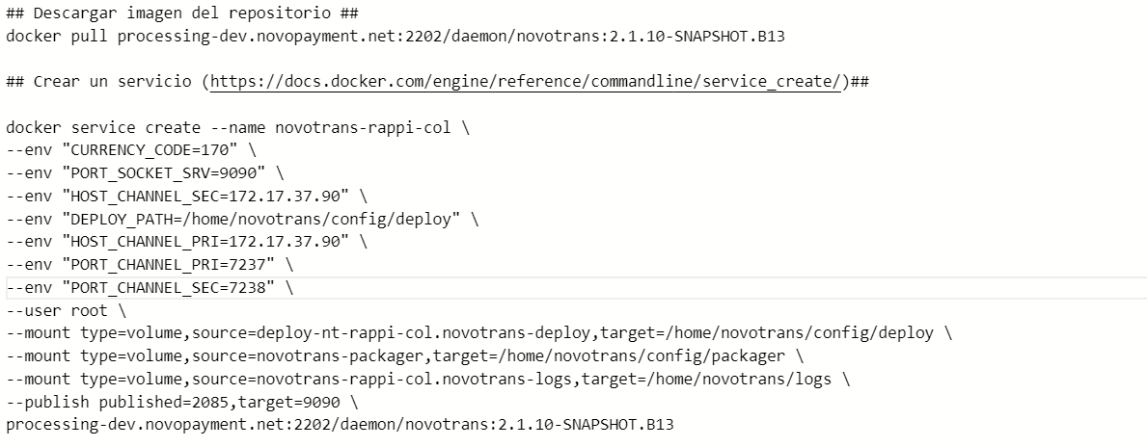
Comandos Docker
Ejemplo

Slide 15
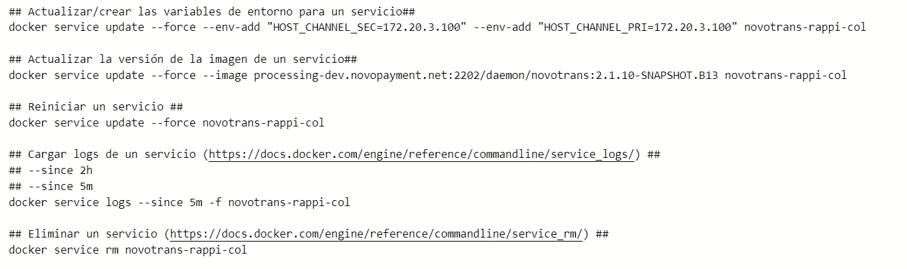
Comandos Docker
Ejemplo

Slide 16
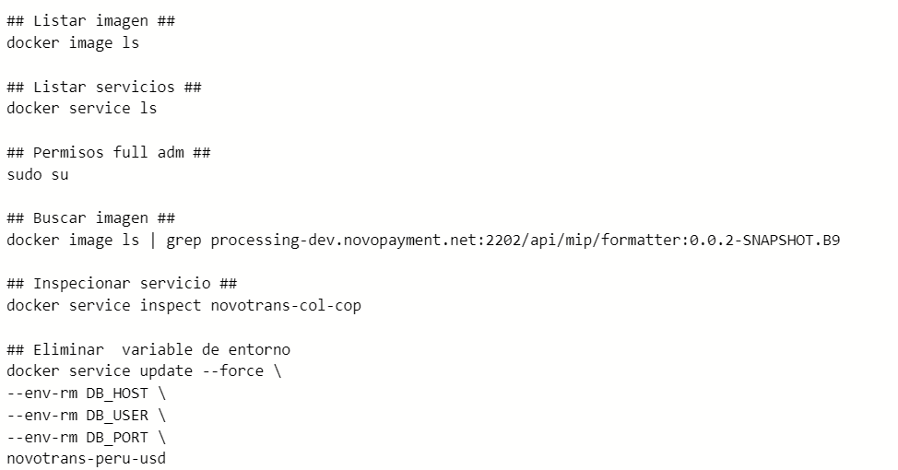
Comandos Docker
Ejemplo

Slide 17
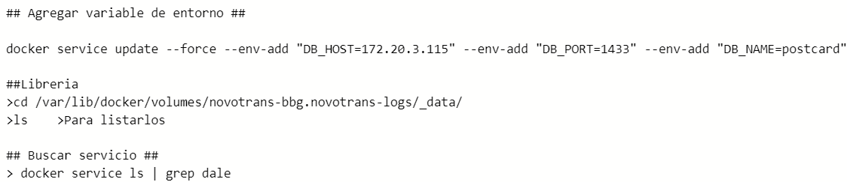
Comandos Docker
Ejemplo

Slide 18

www.novopayment.com

